Slide 1

Análisis FODA

Slide 2

ANALISIS FODA
FODA es la sigla usada para referirse a una herramienta analítica que permite trabajar con toda la información que se posea sobre una organización, sea ésta institución o organización.
FORTALEZAS
OPORTUNIDADES
DEBILIDADES
AMENAZAS

Slide 3


DE DOS PARTES EN EL FODA:
LA PARTE INTERNA
LA PARTE EXTERNA

Slide 4

Ejemplos de la parte interna del análisis FODA de Recursos Humanos
Nuestra gente
Clima organizacional
Prestaciones y beneficios
Instalaciones y lugar de trabajo
Contención emocional a los miembros
Crecimiento y desarrollo
Fuentes de reclutamiento
Presupuesto asignado
Cargas de trabajo equilibradas

Slide 5

Ejemplos de la parte externa del FODA de Recursos Humanos
Política fiscal.
Regulaciones de la Ley Federal del Trabajo.
Buenas prácticas del mercado ya sea en OSC o empresas en relación al personal.
Situación social y económica del país.
Tabuladores salariales del mercado.
Tecnología / trabajo digital.
Globalización.

Slide 6
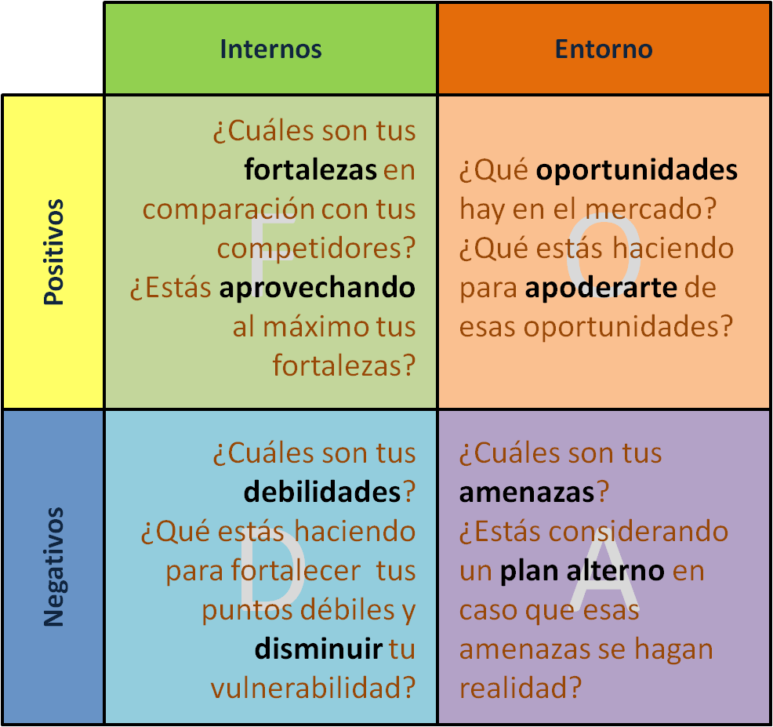
LA MATRIZ FODA

Slide 7
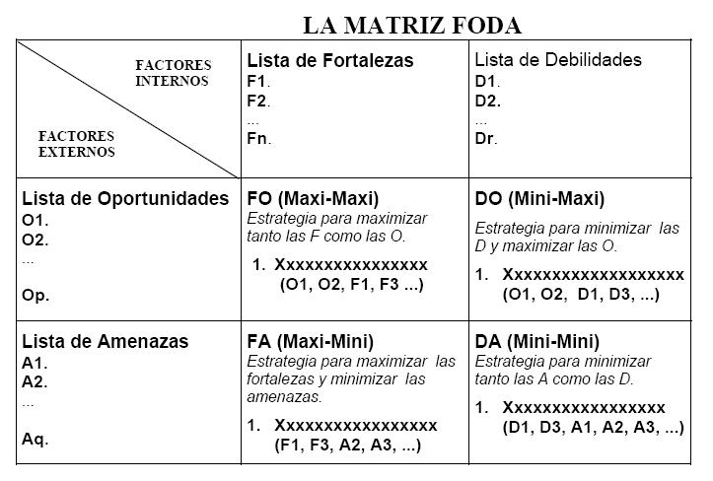

Slide 8
La Estrategia DA (Mini-Mini)
En general, el objetivo de la estrategia DA.
(Debilidades –vs- Amenazas), es el de minimizar tanto las debilidades como las amenazas. Una institución que estuviera enfrentada sólo con amenazas externas y con debilidades internas, pudiera encontrarse en una situación totalmente precaria. De hecho, tal institución tendría que luchar por su supervivencia o llegar hasta su liquidación. Pero existen otras alternativas.
Por ejemplo, esa institución podría reducir sus operaciones buscando ya sea sobreponerse a sus debilidades o para esperar tiempos mejores, cuando desaparezcan esas amenazas (a menudo esas son falsas esperanzas). Sin embargo, cualquiera que sea la estrategia seleccionada, la posición DA se deberá siempre tratar de evitar.

Slide 9
La Estrategia DO (Mini-Maxi)
La segunda estrategia, DO (Debilidades –vs- Oportunidades), intenta minimizar las debilidades y maximizar las oportunidades. Una institución podría identificar oportunidades en el medio ambiente externo pero tener debilidades organizacionales que le eviten.

Slide 10
La Estrategia FA (Maxi-Mini)
Esta estrategia FA (Fortalezas –vs- Amenazas), se basa en las fortalezas de la organización u organización que pueden copar con las amenazas del medio ambiente externo. Su objetivo es maximizar las primeras mientras se minimizan las segundas.
No significa necesariamente que una organización fuerte tenga que dedicarse a buscar amenazas en el medio ambiente externo para enfrentarlas. Por lo contrario, las fortalezas de una organización deben ser usadas con mucho cuidado y discreción.

Slide 11
La Estrategia FO (Maxi-Maxi)
A cualquier organización le agradaría estar siempre en la situación donde pudiera maximizar tanto sus fortalezas como sus oportunidades, es decir aplicar siempre la estrategia FO (Fortalezas –vs-Oportunidades)
Echar mano de sus fortalezas, utilizando recursos para aprovechar la oportunidad para llevar adelante su causa social.

